Slide 1

Федеральное государственное бюджетное образовательное учреждение высшего образования «Красноярский государственный педагогический университет им. В.П. Астафьева»
II региональная научно-практическая конференция
Организация профессионального обучения лиц с ОВЗ и инвалидностью: проблемы, поиски, решения
Организация наставнической деятельности в образовательном процессе для лиц с ОВЗ
Кондратюк Татьяна Александровна, доцент кафедры теоретических основ физического воспитания, кандидат педагогических наук, руководитель центра наставничества

Slide 2
ПРОБЛЕМЫ ПРОФЕССИОНАЛЬНОГО ОБУЧЕНИЕ ЛИЦ ОВЗ
1. трудности адаптации и культурной интеграции в образовательное сообщество техникума;
● не включенность детей с ОВЗ в образовательный процесс в силу психоэмоциональных затруднений, общая отстраненность, низкая мотивация к обучению;
● коммуникационные проблемы, возникающие вследствие непринятия
ребенка коллективом.
Их включение в систему наставнических отношений будет способствовать качественному развитию системы инклюзивного образования в общеобразовательных организациях с привлечением обыкновенных учеников.
2 . Нехватка квалифицированных специалистов:
ограниченное количество педагогов и наставников, обладающих знаниями и навыками работы с лицами с ОВЗ.
потребность в повышении квалификации существующих кадров в области инклюзивного образования.
Может решить наставничество между педагогами
3. Стереотипы и предвзятое отношение:
Социальные стереотипы, которые могут препятствовать интеграции лиц с инвалидностью в образовательные и профессиональные сообщества.
Нехватка осведомленности среди студентов и преподавателей о возможностях и способностях лиц с ОВЗ.

Slide 3
ВЫЗОВЫ
- Запрос на новое качество образования определен Указом Президента В. В. Путина, в части достижения стратегической цели образования по вхождению Российской Федерации в число десяти ведущих стран мира по качеству общего образования. - Решение общественных задач через совместную проектную деятельность обучающихся, НКО, государства и бизнеса. Программа «Обучение служением» способствует достижению пункта 1б Указа Президента Российской Федерации от 7 мая 2024 года № 309 «О национальных целях развития о Российской Федерации на период до 2030 года и на перспективу до 2036 года» о «реализации потенциала каждого человека, развитии его талантов, воспитании патриотичной и социально ответственной личности.
необходимы модели наставничества которые учитывают положительный отечественный ресурс и современные вызовы трансформации общества.
Наставничество направленно на подготовку молодого поколения к жизни в быстро меняющемся мире. Обусловленными становятся и новые требования к результатам образования (запрос на массовость креативных компетенций и на массовую адаптивность к новым условиям, смыслообразование и мотивация, интерес, склонности обучающихся рассматриваются как ресурс).

Slide 4
ПРОБЛЕМА
Возникает проблема –учитель способен ли обеспечить достижение обучающимися новых образовательных результатов в поликультурной инклюзивной среде? Возможно ли, не используя новые технологии обучения, достичь новых результатов образования? Какие новые технологии в работе учителя актуальны и мотивируют его на непрерывное профессиональное развитие и социальное служение?

Slide 5
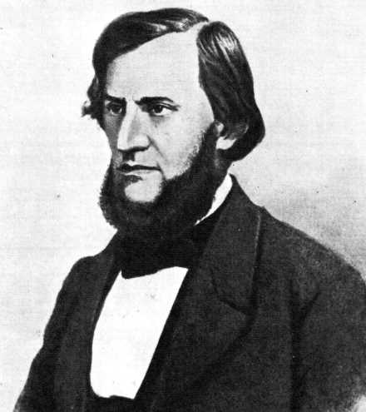

Наставничество как педагогический феномен
Вторая половина XIX века — в основе общения наставника и наставляемого — духовная составляющая
На современном этапе - наставничество – универсальная технология передачи опыта, знаний, формирования навыков, компетенций, метакомпетенций и ценностей через неформальное, взаимообогащающее общение, основанное на доверии и партнерстве, нравственной деятельности

Slide 6

Идеи наставничества в педагогическом наследии К.Д. Ушинского
НАСТАВНИЧЕСТВО – фактор смыслообразования через духовно-нравственное воспитание, профессиональное
становление

Slide 7

СПЕЦИФИКА НАСТАВНИЧЕСКОГО
ВЗАИМОДЕЙСТВИЯ
Наставничество представляется универсальной моделью построения отношений внутри любой образовательной организации как технология интенсивного развития личности, передачи опыта и знаний, формирования навыков, компетенций, метакомпетенций и ценностей. Наставник способен стать для наставляемого человеком, который окажет комплексную поддержку на пути социализации, взросления, поиске индивидуальных жизненных целей и путей их достижения, в раскрытии потенциала и возможностей саморазвития и профориентации

Slide 8

ОТЛИЧИТЕЛЬНАЯ ОСОБЕННОСТЬ НАСТАВНИЧЕСКОЙ
И ВОСПИТАТЕЛЬНОЙ ДЕЯТЕЛЬНОСТИ
«Наставническая и воспитательная деятельность, может быть более, чем какая либо другая, нуждается в постоянном одушевлении»
«НИКАКАЯ ДИДАКТИКА И НИКАКОЙ УЧЕБНИК НЕ МОГУТ ЗАМЕНИТЬ НАСТАВНИКА: ОНИ ТОЛЬКО ОБЛЕГЧАЮТ ЕМУ ТРУД»

Slide 9
НАСТАВНИЧЕСТВО В СПО ПОЗВОЛЯЕТ
Индивидуальная поддержка и адаптация:
Наставничество позволяет обеспечить индивидуальный подход к каждому обучающемуся, учитывая его уникальные потребности и способности.Наставники могут помочь в адаптации учебного материала и образовательной среды, что способствует более эффективному обучению.
Психологическая поддержка:
Наставники могут оказывать эмоциональную и психологическую поддержку, помогая студентам с ОВЗ преодолевать трудности и повышая их уверенность в себе. Создание доверительных отношений между наставником и студентом способствует лучшему восприятию учебного процесса.
Развитие профессиональных навыков:
Наставники могут делиться своими знаниями и опытом, помогая студентам развивать необходимые профессиональные навыки и компетенции.
Наставничество способствует формированию практических навыков, что особенно важно для успешной интеграции в профессиональную среду.
Социальная интеграция:
Наставничество способствует социальной интеграции лиц с ОВЗ в учебный коллектив, что помогает разрушить стереотипы и предвзятости.
Наставники могут организовывать совместные мероприятия и проекты, способствующие взаимодействию и обмену опытом между всеми студентами.
Мониторинг и оценка прогресса:
Наставники могут следить за учебными достижениями и прогрессом студентов, предоставляя обратную связь и рекомендации по улучшению.
Это позволяет своевременно выявлять проблемы и корректировать образовательные стратегии.

Slide 10
ПОРТРЕТ НАСТАВЛЯЕМОГО подросток, который
● оказался перед ситуацией сложного выбора образовательной траектории или профессии, недостаточно мотивирован к учебе, испытывает трудности
с адаптацией в коллективе;
● сложно раскрыть свой потенциал в рамках стандартной образовательной программы
испытывает трудности коммуникации;
● не видит карьерной перспективы и возможности трудоустройства в своем регионе;
● преодолевает психологические барьеры.

Slide 11
НАСТАВНИЧЕСТВО В СОВРЕМЕННЫХ УСЛОВИЯХ
Модернизация Российского педагогического образования направлена на обеспечение нового качества образования. В условиях модернизации системы образования в России система наставничества выступает:
- как технология повышения качества образования, способная обеспечить достижение новых образовательных результатов, как у будущих учителей, так и обучающихся образовательных организаций;
- как механизм адаптации обучающихся и молодых педагогов.

Slide 12
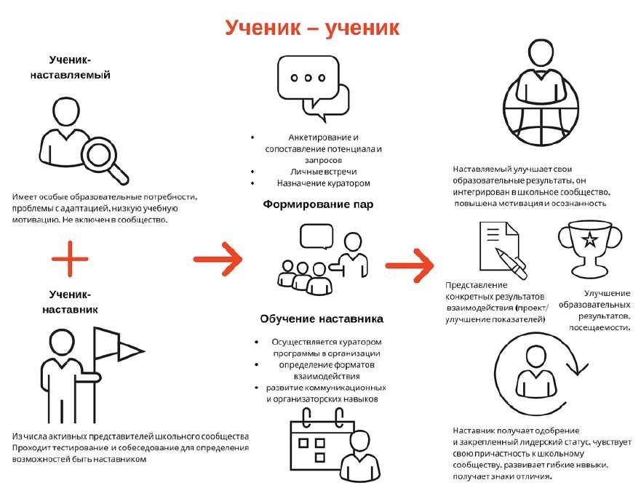

Slide 13
Основная идея
Создание модели наставничества в структуре техникума, как технологии повышения качества образования полезна:
- школьникам - адаптация (1+1), взаимодействие;
- учителям - (организация обучения служением), воспитание, организация наставничества, исследования;
студентам - адаптация, профессиональные пробы;
Педагогам - апробация и внедрение практико-ориентированного обучения через технологии модульного обучения, стажерские площадки, профессиональные пробы,
мастерам производственного обучения- сотрудничество куратора и наставников из числа студентов старших курсов
- руководителям образования - адаптация молодых учителей, и привлечение кадров в профессии;
родителям - овладение технологиями эффективного взаимодействия, адаптированный ребенок;
Системе образования - создание системы социального партнерства
Обществу – консолидация, остаются жить в сельской местности
Государству - достижение качества образования

Slide 14
Что дает технология наставничества:
ключевой фигурой трансформации является педагог, особенно возрастает важность роли наставника. Именно наставническая деятельность направлена на обретение смыслов в профессиональном развитии учителя;
реализация потребует от педагогического сообщества организации совместной деятельности, разработки современных практик наставничества как новой технологии;
следует закладывать новые характеристики образовательного процесса: максимальная гибкость и нелинейность организации, умение осуществлять информационный поиск и структурирование полученной информации, инициативность, как ресурс человека, формирование ценностей социального капитала, приемственности поколений;
понимание основных целей, результатов и способов их достижения, педагогическим сообществом, станет ресурсом позволяющий развивать профессиональный рост педагога. Становится важным выделение из групп педагогических кадров тех педагогов, которые способны стать наставниками на старте карьеры. Наставники помогают обладать повышенной адаптивностью к изменениям и специфическими компетентностями поиска, оценки и внедрения нового В этом смысле, наставничество может проявляться через вовлечение учителей практиков в процесс подготовки будущих учителей, что обеспечит развитие профессиональных компетенций, как работающего педагога-учителя, так и у будущего педагога-учителя.

Slide 15
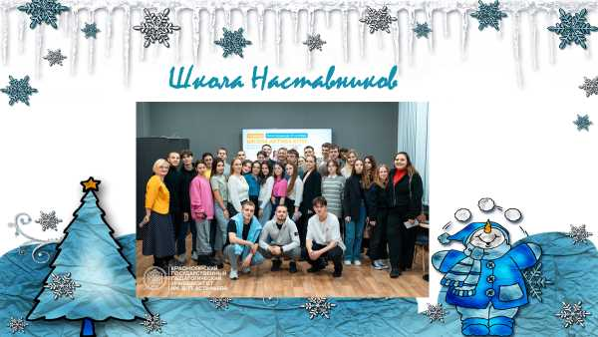
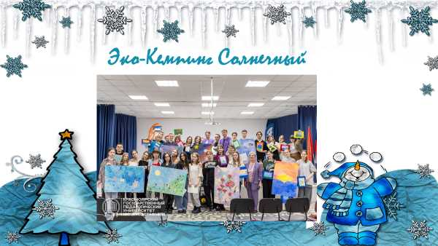
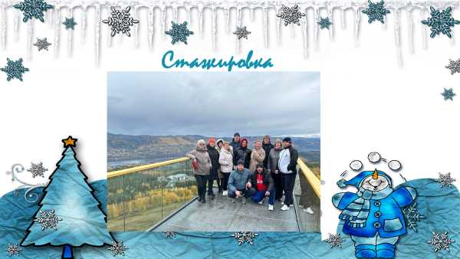
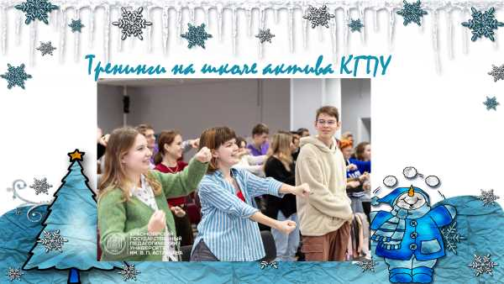
Наши ресурсы

Slide 16

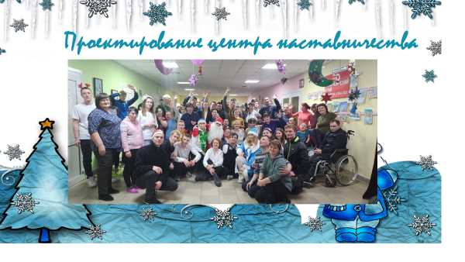
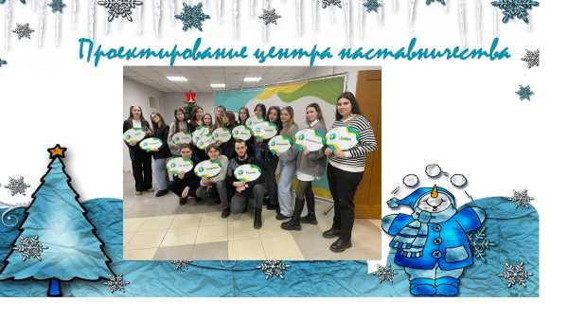

Slide 17
Наставничество первокурсников
развить лидерские качества,
опыт организации коллектива,
воспитательные функции,
проектная деятельность,
опыт решения проблем и их адаптации.

Slide 18
наставничество для обучающихся, для которых русский язык не является родным
межкультурная коммуникация, общение,
эмпатия,
расширение кругозоров,
понимать другие культуры,
изучать иностранный язык от носителей

Slide 19
наставничество для инклюзивного образования
Опыт работы с особенными детьми, развить свои профессиональные навыки;
Получить опыт применять специальные методики, осуществлять индивидуальный подход;
Развить в себе эмпатию, терпение, помогать адаптироваться и умение находить индивидуальный подход к каждому.
Стать примером для других, быть способным делится, помогать и получать от этого удовольствие

Slide 20
цифровое наставничество
Овладение быстрой и удобной коммуникаций, современного мира. Обратная связь с подписчиками. Расширение круга общения с другими специалистами и обменивается опытом и сотрудничать.
Создание личного бренда. Возможность демонстрации своих достижений. Стать более известным.
Овладение дистанционными образовательными технологиями, онлайн консультации и тренингов.
Продвижение собственных проектов и услуг, привлечение аудитории.

Slide 21
Наставники-студенты: вовлечение
Выездная школа актива
Цифровые флеш-мобы
Тренинги
Консультирование
Разработка контент-плана развития канала в Telegrm
Профессионально-образовательные площадки
Профессиональные пробы
Программа «Обучение служением»

Slide 22
Взаимодействие по реализации
обучение педагогам на программе по организации наставнической деятельности (тренинги, интерактивы, мастер-классы по коммуникации, супервизии, проектированию и т.д.)
Сертификат наставника
Профессиональные пробы наставничества слицами ОВЗ, стажировки, взаимодействие с иностранными студентами, детьми, преподавателями, медиа…
Главное!
Мы будем готовы с 1 сентября стать настоящими наставниками для школьников ОВЗ!

Slide 23
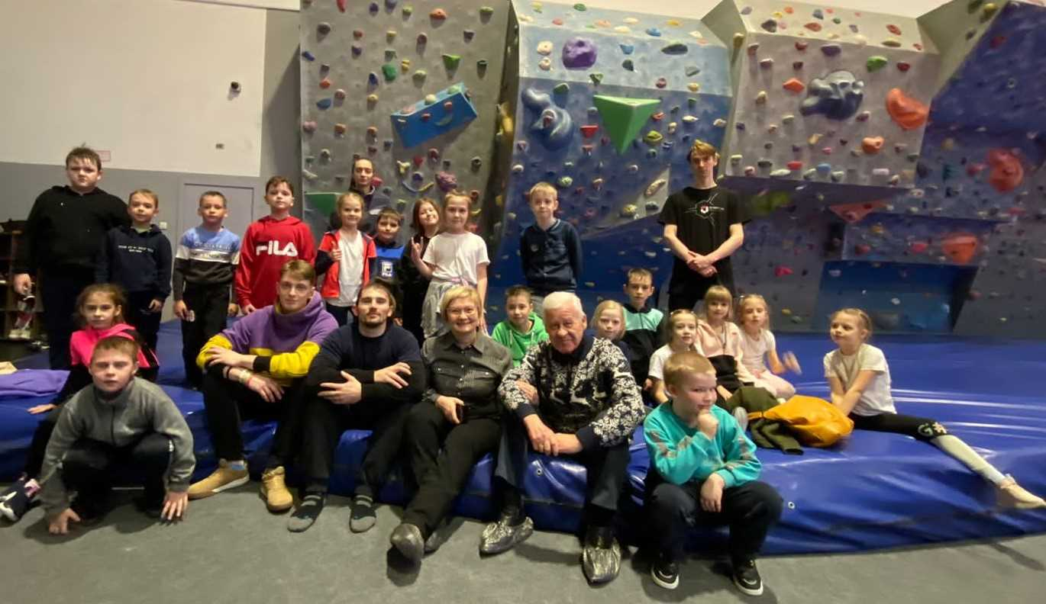
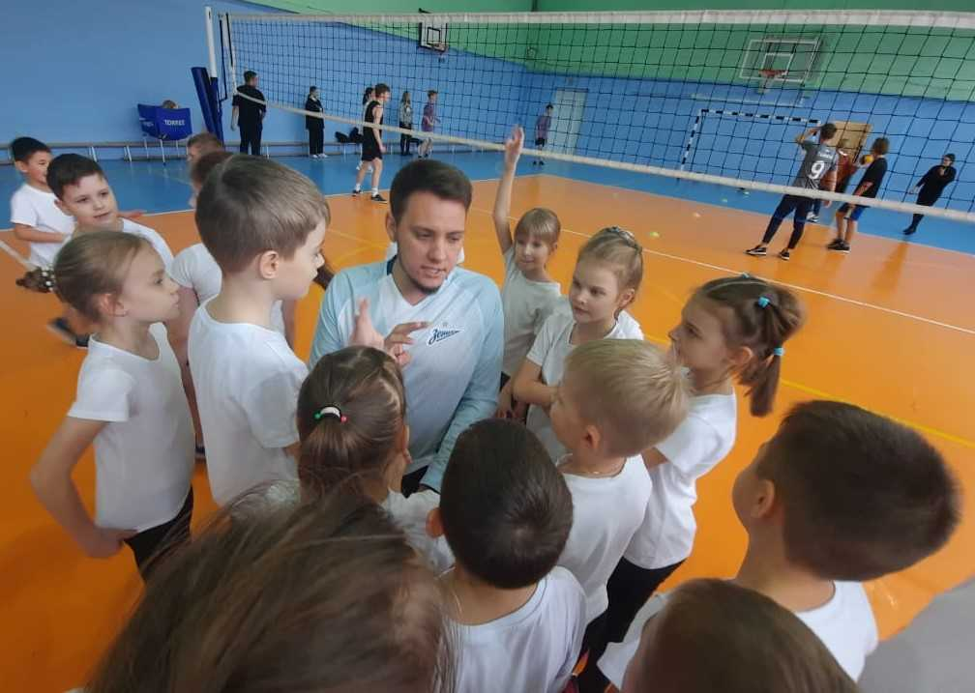
Видеоролик
https://disk.yandex.ru/i/r3h8L2b9BVTNeg

Slide 24

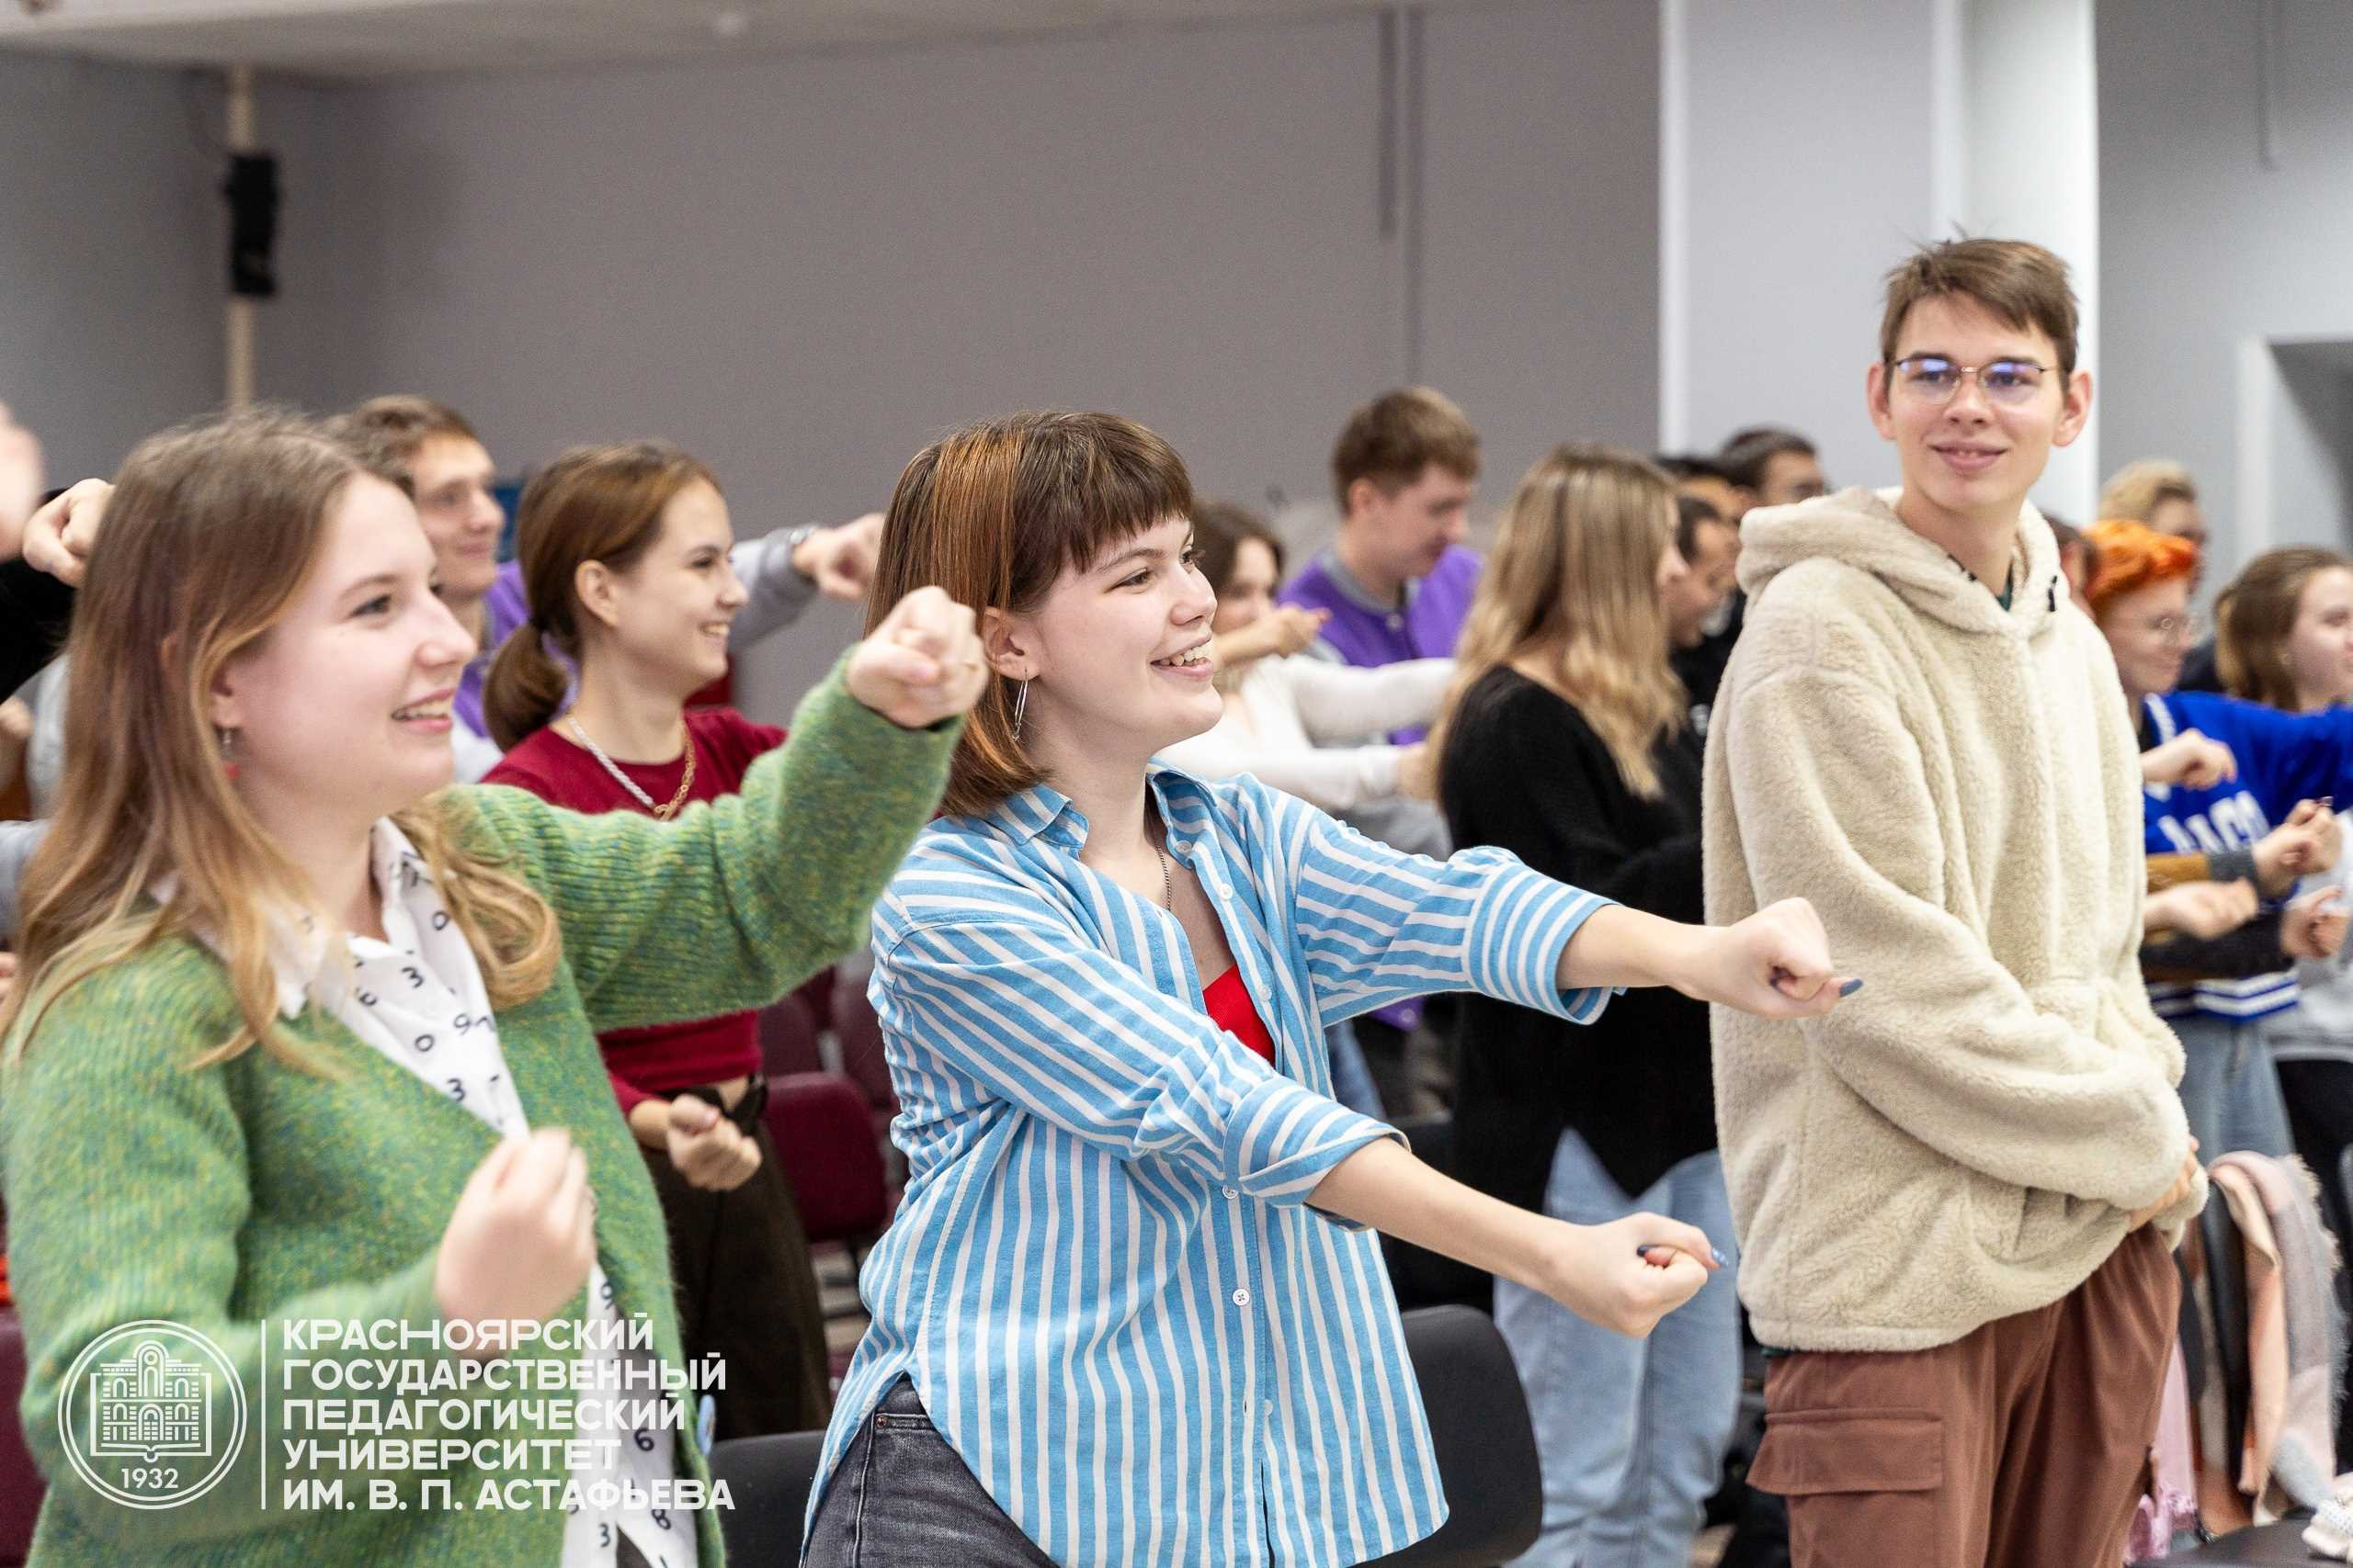

Slide 25
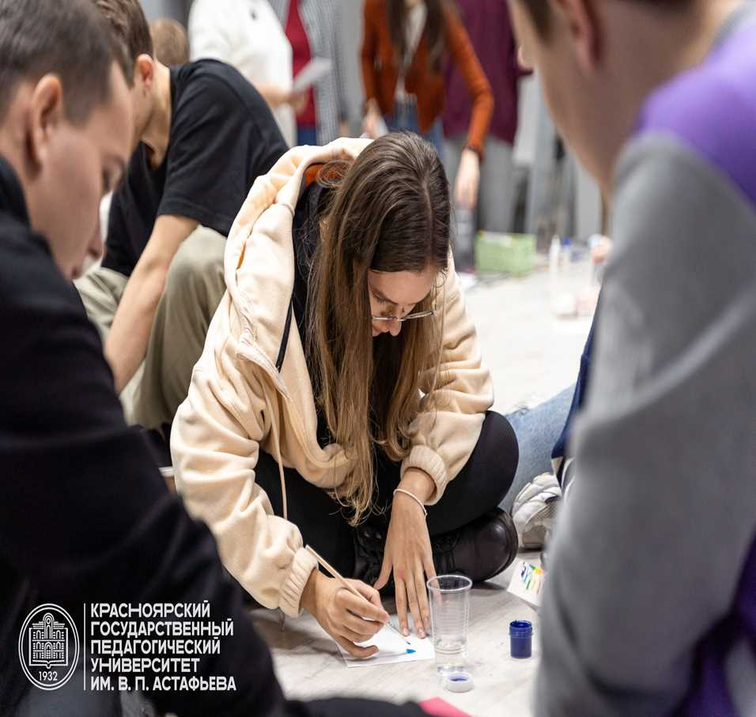
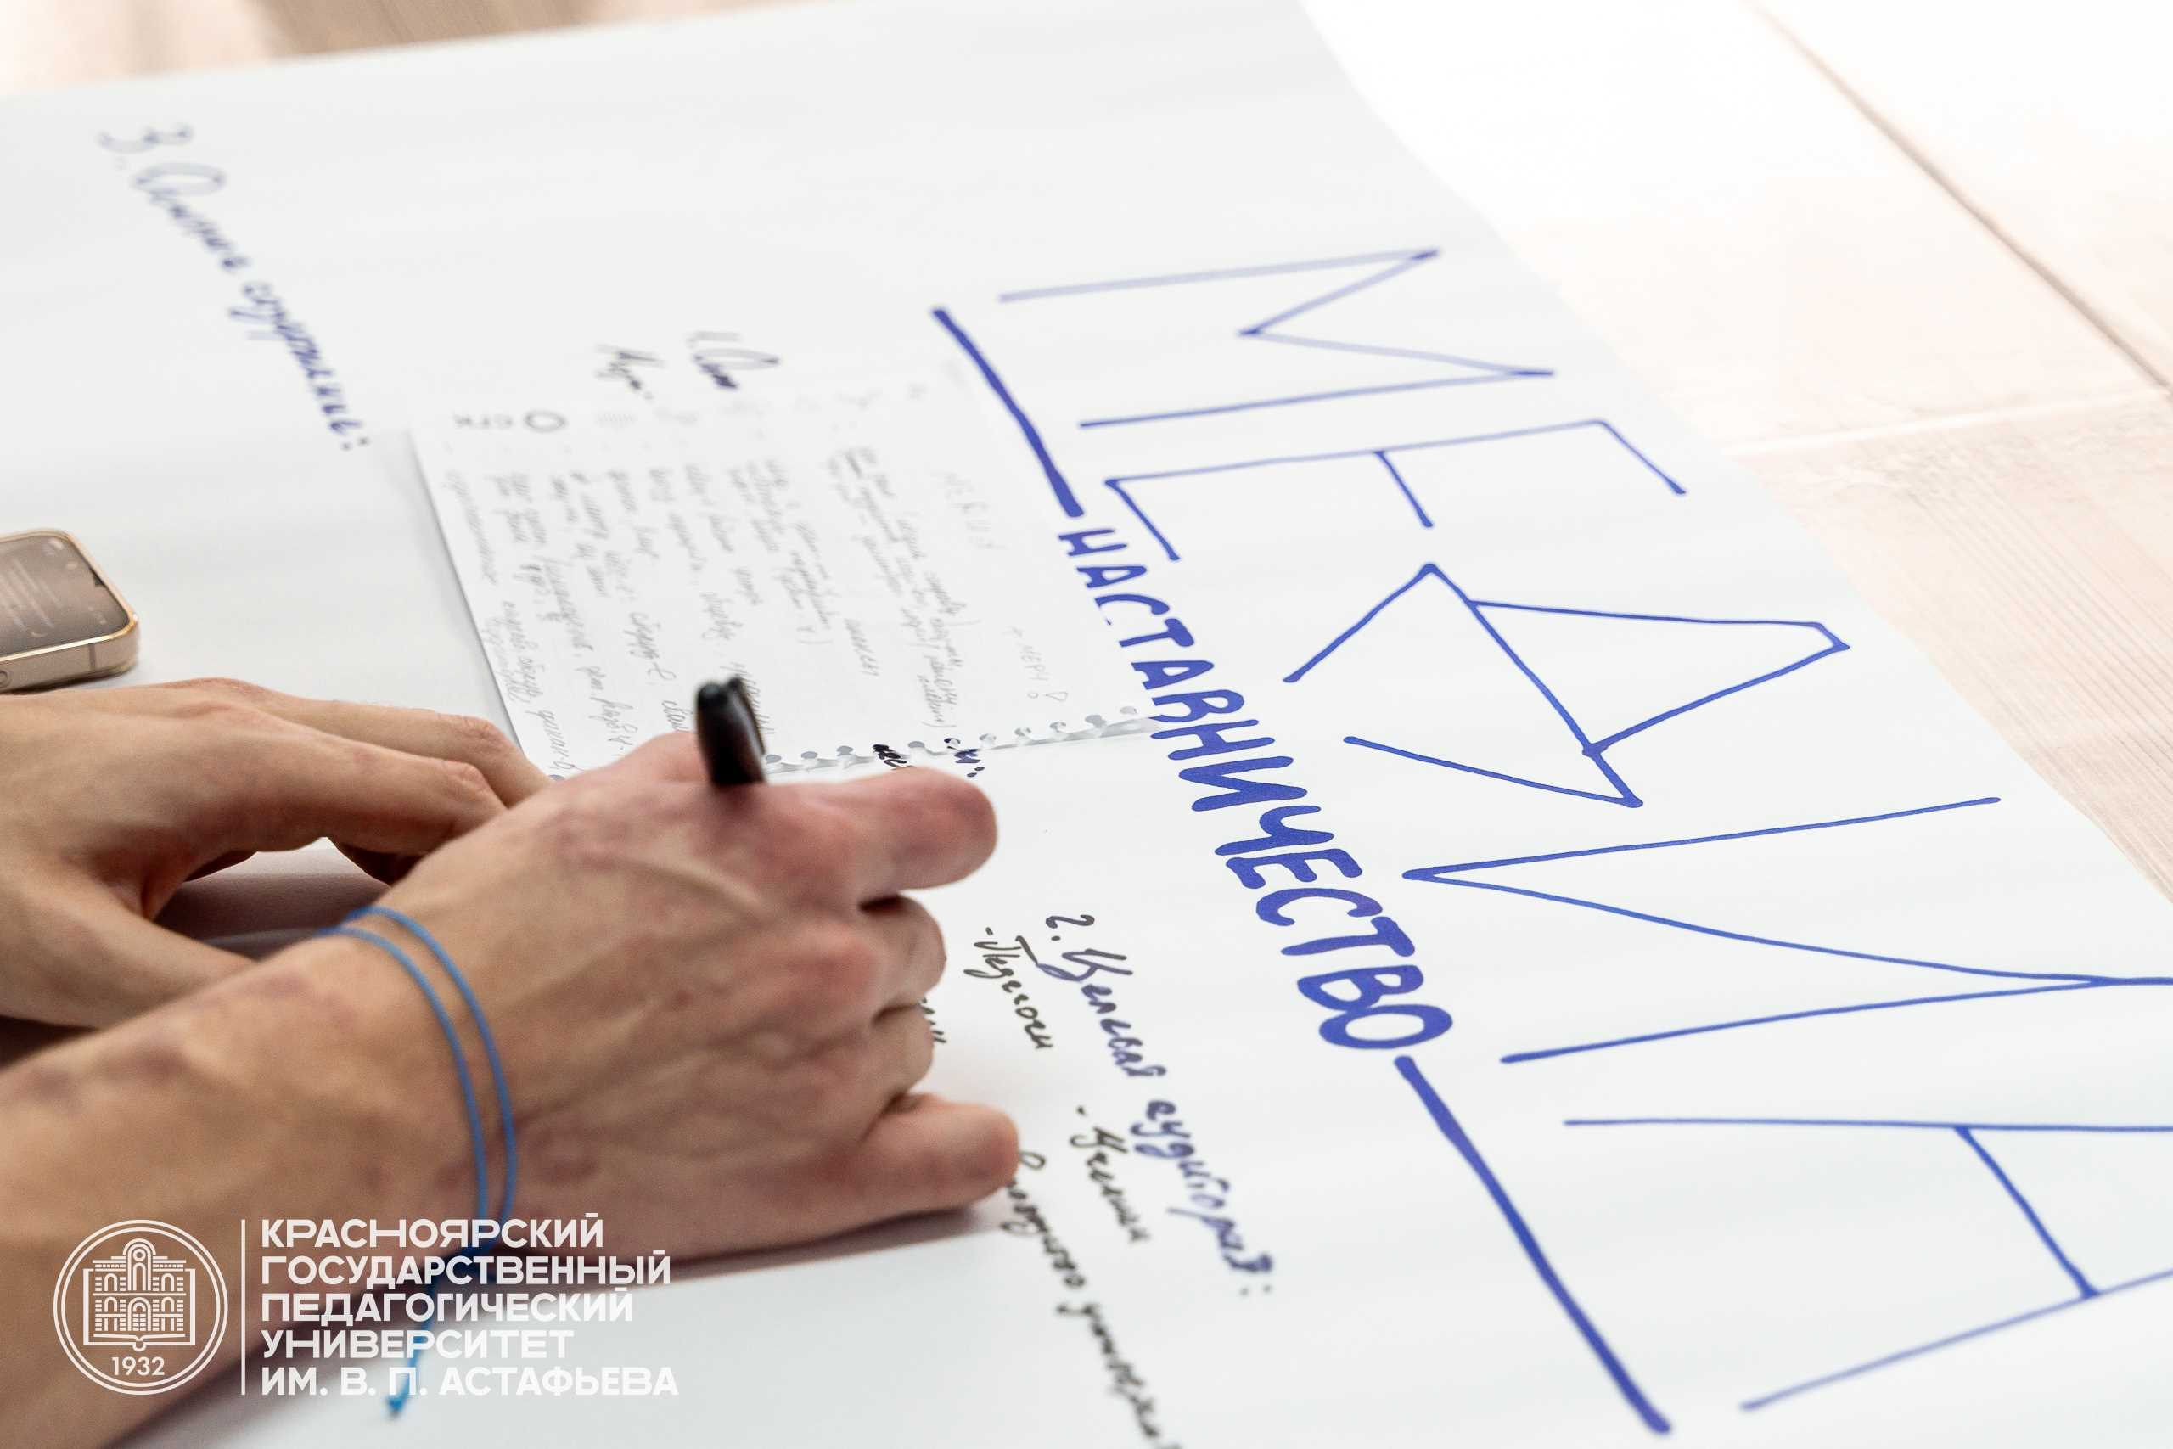

Slide 26
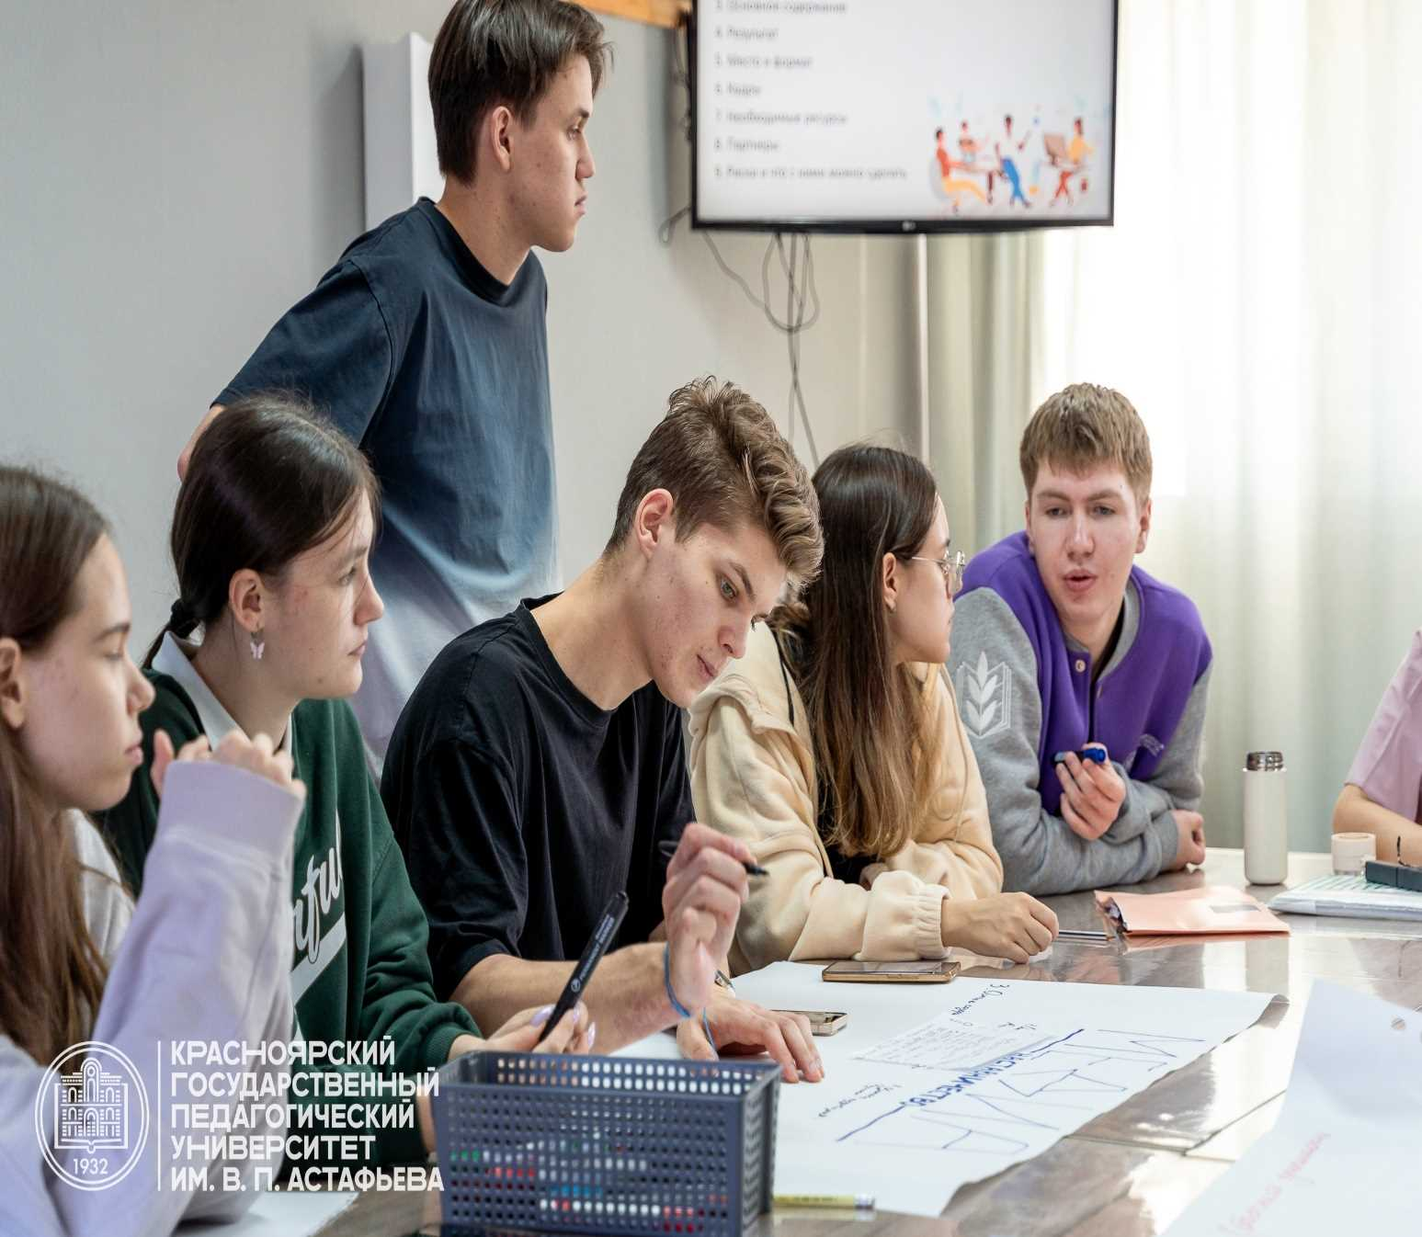

Slide 27
Ожидаемые результаты реализации целевой модели наставничества
● измеримое улучшение показателей конкретной образовательной организации в
образовательной, культурной, спортивной и других сферах;
● рост числа обучающихся, успешно прошедших профориентационные и иные
мероприятия;
● улучшение психологического климата в образовательном учреждении как среди
обучающихся, так и внутри педагогического коллектива, связанное с выстраиванием
долгосрочных и «экологичных» коммуникаций на основе партнерства;
● практическая реализация концепции построения индивидуальных образовательных
траекторий и личностного подхода к инклюзивному обучению;
● измеримое улучшение личных показателей эффективности педагогов и сотрудников
, связанное с развитием гибких навыков и метакомпетенций;
● Определение конкретных задач, решаемых с помощью программы наставничества,
остается за администрацией образовательной организации, исходя из актуальных запросов обучающихся / педагогов, образовательной организации и региона

Slide 28


